Slide 1



Slide 2
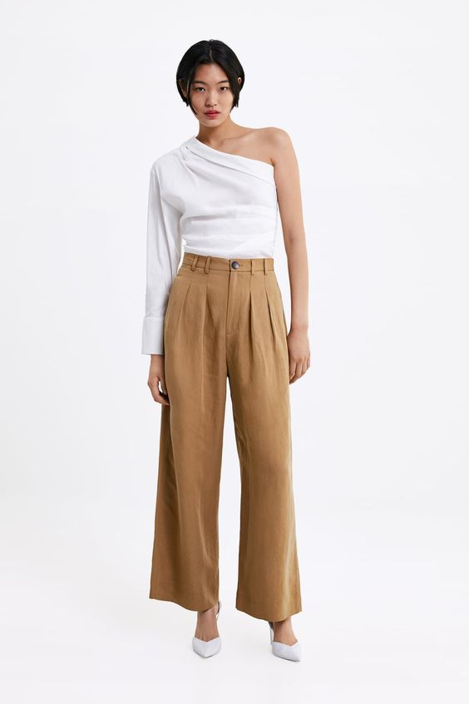
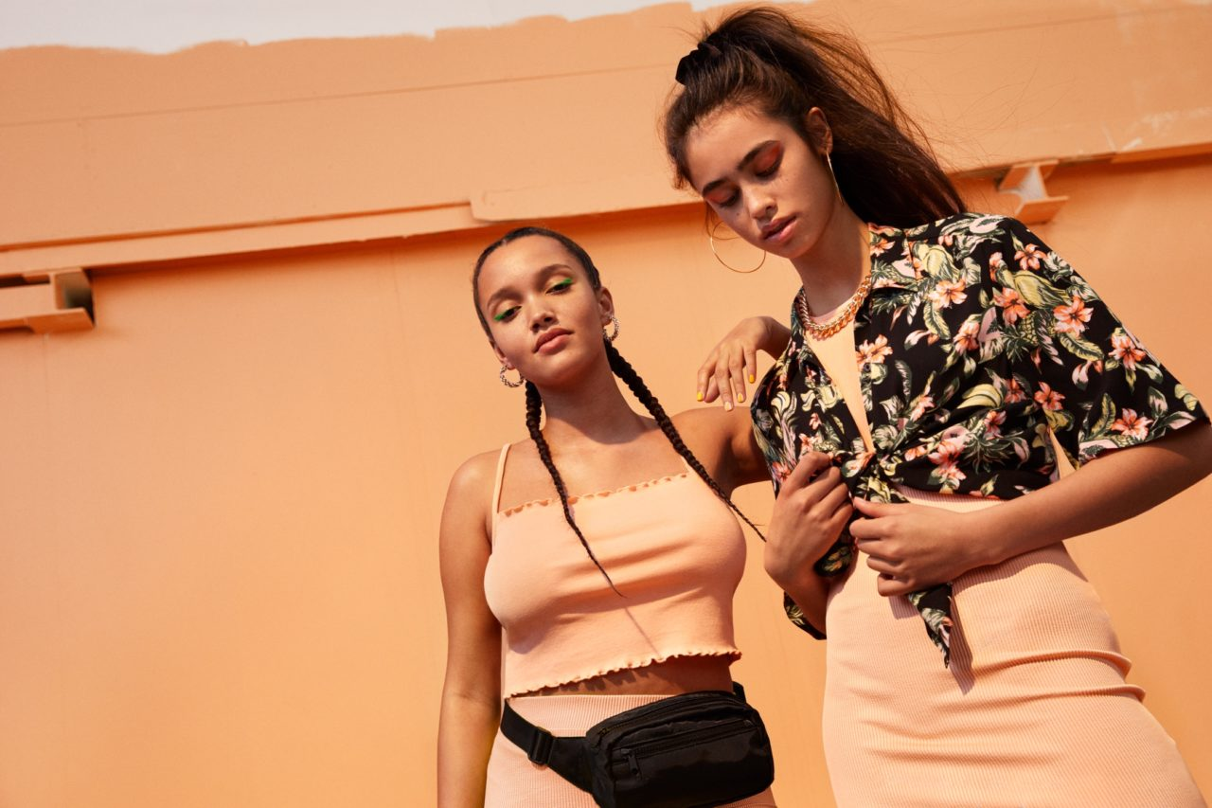

Slide 3
ẢNH HƯỞNG ĐẾN MÔI TRƯỜNG
15 tấn CO₂ bị thải ra mỗi năm .
Tăng 20% lượng nước thải
(hóa chất, thuốc nhuộm,...)

Slide 4
ẢNH HƯỞNG ĐẾN CON NGƯỜI
1
Ít nhất 50% quần áo của mỗi người đều không được
sử dụng (hoặc rất ít mặc).
2
2/3 lượng đồ vừa được sản xuất bị mang đến bãi rác ở Mỹ.
61% phụ nữ quyết định mua đồ mới khi gặp khó khăn trong việc tìm kiếm đồ đạc có trong tủ quần áo của họ.
3

Slide 5
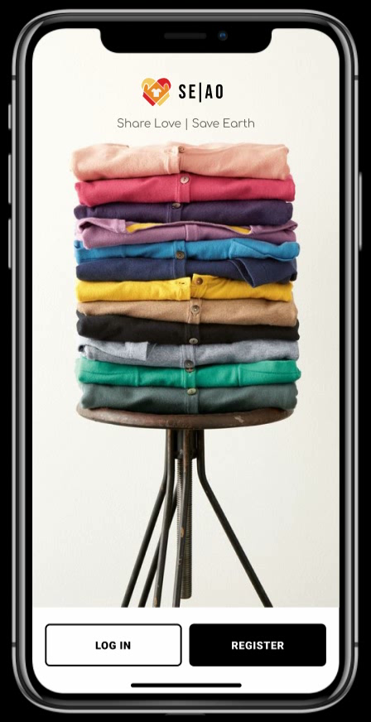

Slide 6
MỤC TIÊU
Hạn chế tác động từ ngành công nghiệp thời trang nhanh
Giúp đỡ con người và đem lại giá trị lớn cho cộng đồng

Slide 7
TẠI SAO LẠI CHỌN CHÚNG TÔI?
Giải quyết vấn đề về môi trường
Tính nhân đạo
Nền kinh tế chia sẻ
Áp dụng AI

Slide 8


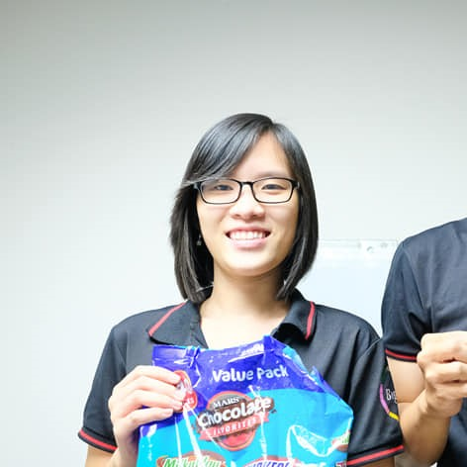


Nguyễn Thị Bích Vân
UI/UX Designer
Nguyễn Ngọc Băng Tâm
Full-stack Developer
Phạm Nguyên Minh Thy
Front-end Developer
Ngô Lê Phương Trinh
AI Engineer
Trần Nguyễn Huế Như
Product Manager
Cảm ơn mọi người đã xem!

